Slide 1
GENNEMGANG AF ELEVOPGAVER

Slide 2
4 VURDERINGSKRITERIER
Sprog:
Fungerer kommunikationen
Hvor nuanceret kan eleven udtrykke sig?
I hvor høj grad opfylder eleven lærerplanens læringsmål om at: ”beherske skriftsprogets vigtigste normer for sprogrigtighed”?
Genrebevidsthed:
Er opgaven sat op som en SP opgave eller som en dansk stil?
Forstår eleverne skrivehandlingerne indledning, redegørelse, analyse, diskussion osv.
Analytiske kompetencer og brug af fagbegreber:
Genfortælles handlingen blot eller er der egentlig analyse og hvor god er denne analyse?
Bruger eleven fagbegreber og bruger eleven dem rigtigt?
Tekstlængde og besvarelse af problemformuleringen:
Hvor meget tekst har eleven produceret? Er der tekst nok til at besvare opgaveformuleringen?
Får eleven besvaret alle spørgsmål i opgaveformuleringen?

Slide 3
OPGAVE 1 CENSORKORPSETS BEDØMMELSE: C (7)

Slide 4
SPROG
Kommunikationen fungerer overordnet set, men kan til tider virke lidt simpelt og unuanceret:

Slide 5
GENREBEVIDSTHED

Slide 6
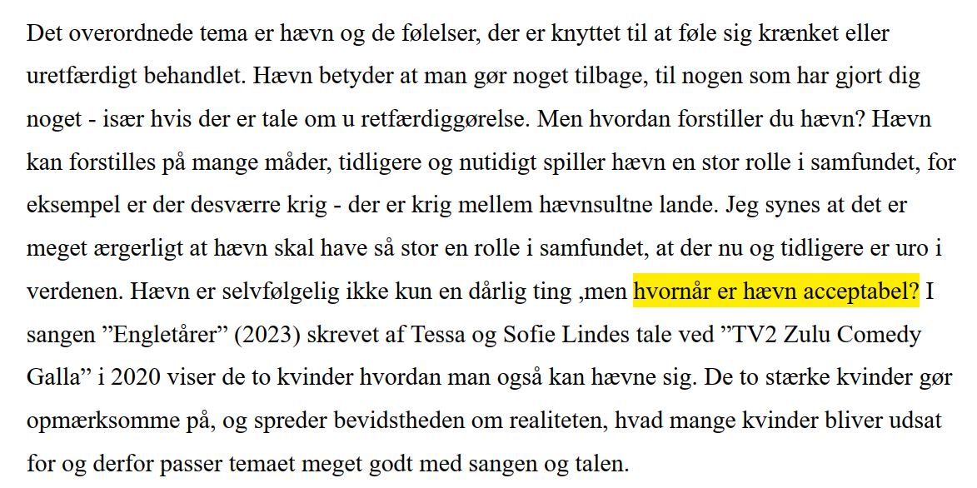
Eleven laver en fin tragtindledning, der indeholder en fin refleksion, et relevant retorisk spørgsmål (der fint fokuserer opgaven) og en fin overgang til teksten:

Slide 7
Eleven har fin genrebevidsthed i analyseafsnittet, hvor flere afsnit er argumenterende opbygget vha. PEEL/burgermodellen. Elevens uddybende afsnit er dog for det meste lidt overfladiske. Eleven laver korrekt citatteknik.

Slide 8
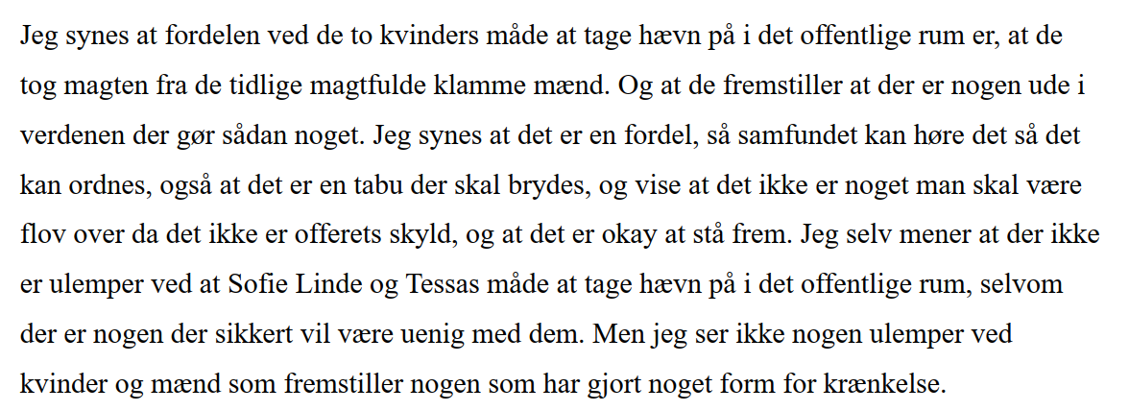
I diskussionsafsnittet fremfører eleven argumenter FOR at hævne sig i det offentlige rum, men ingen modargumenter. Dermed bliver diskussionsafsnittet ikke en rigtig diskussion.

Slide 9
Det er godt at eleven laver en afslutning, der svarer på indledningen retoriske spørgsmål. Det er dog ærgerligt, at indledningen kun er halvanden linje. Det havde været bedre, hvis eleven tydeligere have opsummeret hvordan hævn kan være acceptabelt.

Slide 10
ANALYTISKE KOMPETENCER OG BRUG AF FAGBEGREBER

Slide 11
Eleven har flere fine analytiske pointer, som f.eks. da hun beskriver udviklingen i ”Engletårer”, hvor Tessa i 3. strofe bliver mere magtfuld og tager hævn:

Slide 12
Eleven bruger kun få fagbegreber, og nogle af dem er misforståede (som f.eks. at omkvædene har enderim fordi de slutter med bogstavet ”R”. Analysen mangler derfor en større brug af (rigtige) fagbegreber.

Slide 13
TEKSTLÆNGDE OG BESVARELSE AF OPGAVEFORMULERINGEN
Opgaven har en god længde (3,5 side). Eleven besvarer opgaveformuleringen, men når ikke helt i top taksonomisk, da eleven i sin diskussion ikke formår at se emnet fra flere vinkler.

Slide 14
OPGAVE 2
CENSORKORPSETS BEDØMMELSE: Fx (00)

Slide 15
SPROG

Slide 16
Eleven kan udtrykke sig nogenlunde forståeligt på dansk, men der er mange forstyrrende grammatiske fejl og fejl i tegnsætning. Teksten er desuden meget usammenhængende.

Slide 17
GENREBEVIDSTHED

Slide 18
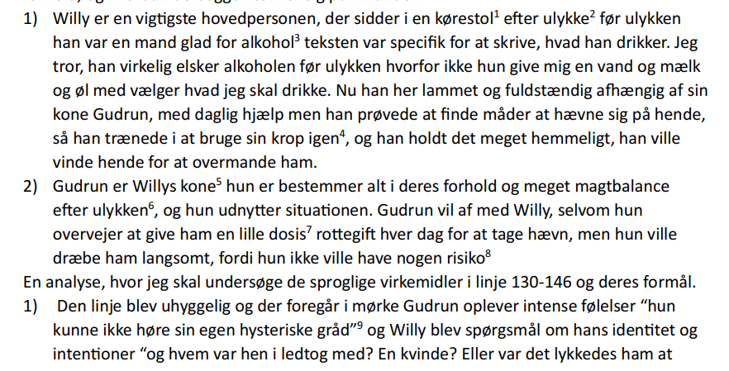
Her mangler i høj grad genreforståelse. Eleven starter med at copy-paste opgaveformuleringen. Resten af opgaven fylder cirka 1 side og strukturen er noget nær punktform. Eleven inddrager citater og har forståelse for grundlæggende citatteknik. Analysen savner PEEL/burger struktur.

Slide 19
ANALYTISKE KOMPETENCER OG BRUG AF FAGBEGREBER

Slide 20
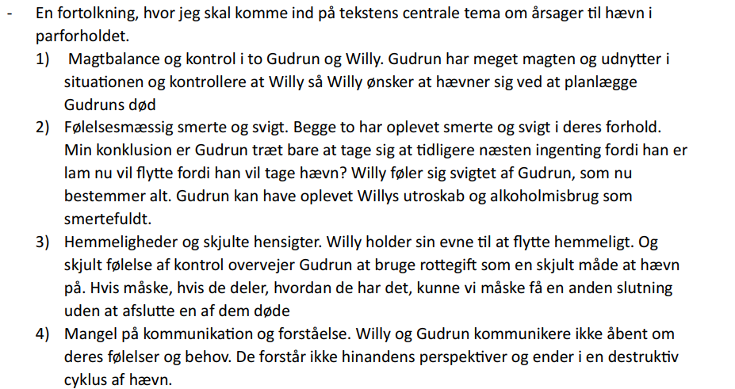
Eleven er i stand til at genfortælle noget af handlingen. Eleven kan desuden tematisk sige, at det handler om hævn i en kærlighedshistorie, og at de ikke kommunikerer med hinanden. Han udviser dermed et grundlæggende niveau af forståelse. Eleven anvender ingen eksplicitte fagudtryk og analyserer ikke tekstens sproglige virkemidler. Samlet set er opgaven meget kort og udfolder dermed ikke analysen, der i stedet bliver meget kort og overfladisk. Der er dog en grundlæggende faglig forståelse.

Slide 21
TEKSTLÆNGDE OG BESVARELSE AF OPGAVEFORMULERINGEN
Opgaven er for kort (1 side, hvis man tager den copy-pastede problemformulering ud). Opgaven mangler en indledning og afslutning. Analysen er overfladisk og spørgsmålet om analyse af sproglige virkemidler bliver ikke besvaret.

Slide 22
OPGAVE 3
CENSORKORPSETS BEDØMMELSE: B (10)

Slide 23
SPROG

Slide 24
Eleven kommunikerer problemfrit og nuanceret. Mindre vigtige grammatiske fejl som eksempelvis i denne sætning ”……skaber bevidsthed om det, der sker bag lukket dør eller smilende ansigt” forhindrer ikke forståelsen af opgaven.

Slide 25
GENREBEVIDSTHED

Slide 26
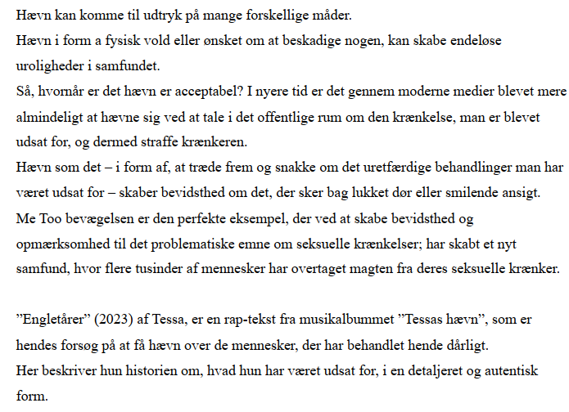
Eleven laver en super flot tragtindledning, der aktualiserer temaet. Det retoriske spørgsmål er velvalgt i forhold til at fokusere opgaven. Det er lidt ærgerligt, at eleven imidlertid glemmer at afslutte opgaven ved at svare på sit eget spørgsmål.

Slide 27
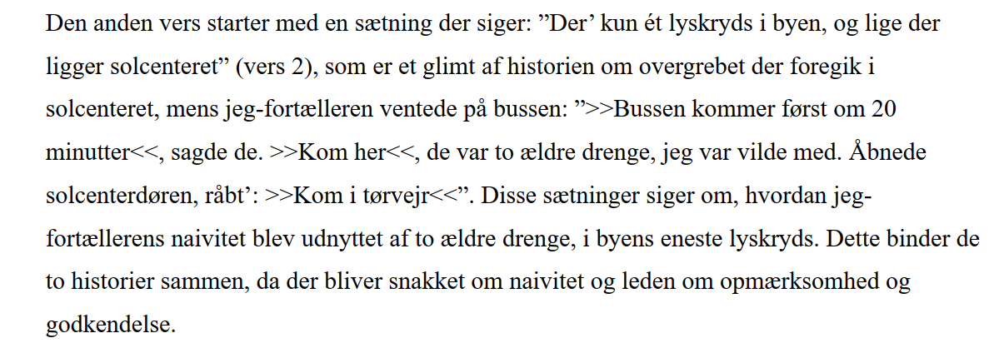
Eleven har fin genrebevidsthed i analyseafsnittet, hvor flere afsnit er argumenterende opbygget vha. PEEL/burgermodellen. Elevens citatteknik er dog ikke altid korrekt

Slide 28
Diskussionsafsnittet fremfører eleven argumenter FOR at hævne sig i det offentlige rum, men ingen modargumenter. Dermed bliver diskussionsafsnittet ikke en rigtig diskussion.

Slide 29
ANALYTISKE KOMPENTENCER OG BRUG AF FAGBEGREBER

Slide 30
Eleven har flere fine analytiske iagttagelser - eksempelvis i hendes personkarakteristik af ”Engletårer” og i hendes beskrivelse af forskellene mellem vers og omkvæd i Engletårer”.

Slide 31
Eleven bruger fagbegreber som troper, strofer, personificering af regnen osv. nogenlunde sikkert, men generelt kunne eleven kvalificere sin analyse endnu mere ved at bruge flere fagbegreber.

Slide 32
TEKSTLÆNGDE OG BESVARELSE AF OPGAVEFORMULERINGEN
Fin tekstlængde (næsten 3 sider). Eleven besvarer opgaveformuleringen. Dog mangler opgaven en afslutning, hvilket er lidt ærgerligt for det samlede indtryk af opgaven.

